Slide 1
Готовность педагогов ДОУ к работе с детьми с ОВЗ в условиях инклюзивного обучения
Ярославль 2018

Slide 2
П.5.1 ст.5 закон «Об образовании в РФ» от 29.12.2012
Деятельность руководителей образовательных организаций должна предусматривать создание условий, обеспечивающих качественное образование лиц с ОВЗ, в том числе посредством организации инклюзивного образования.

Slide 3
Проблемы ОО:
- психологическая и профессиональная неготовность педагогического коллектива к работе с особой категорией детей
- отсутствие в практике ОО педагогических технологий и методик обучения детей с разными образовательными потребностями
- недостоточно специалистов сопровождения

Slide 4
5 основных направлений ресурсного обеспечения инклюзивного образования:
-научное и методологическое обеспечение деятельности педагогических коллективов
-психологическое сопровождение всех участников инклюзивных процессов
-проектирование процесса взаимодействия различных уровней образовательной системы
-разработка практико-ориентированных технологий индивидуального обучения и психолого-педагогического сопровождения процессов включения ребёнка с ООП в общеобразовательную среду
-моделирование компонентов и содержательного наполнения инклюзивной образовательной среды

Slide 5
Специальные образовательные условия по типам ресурсов:
-материально-технические
-финансово-экономические
-нормативно-правовые
-кадровые
-научно-методические
-информационные
-организационно-управленческие

Slide 6
Кадровые ресурсы:
-педагогические и руководящие работники, компетентные в понимании ООП для детей с ОВЗ
-педагогические работники, обладающие инклюзивной грамотностью
-укомплектованность учреждения специалистами сопровождения

Slide 7
Показатели готовности педагогов к реализации инклюзивной практики
-информационная готовность
-психологическая готовность
-профессиональная готовность

Slide 8
Психологическая готовность
проявление эмпатии по отношению к детям с различными нарушениями
понимание необходимости организации инклюзивного образования
принятие основных ценностей инклюзивного образования
проявление социально-психологической толерантности
обеспечение или готовности обеспечить необходимые условия для организации обучения детей с ОВЗ

Slide 9
Профессиональная готовность
участие в разработке и реализации индивидуальных образовательных маршрутов
принятие основных ценностей инклюзивного образования
использование индивидуально- дифференцированного подхода
умение применять различные способы педагогического взаимодействия
умение отбирать оптимальные способы организации инклюзивного образования
владение педагогическими технологиями, которые обеспечивают условия организации инклюзивного образования
умение организовать совместное образование учеников с ОВЗ и с другими
учащимися
умение создать специальные условия образования для обучающихся с ОВЗ
участие в разработке адаптированных образовательных программ
взаимодействие с педагогами, специалистами, родителями

Slide 10
Информационная готовность
знание основных положений инклюзивного образования
знание индивидуальных особенностей
знание особых образовательных потребностей детей с различными нарушениями в развитии
знание основ психологии и коррекционной педагогики
знание форм и методов в работе с детьми с нарушениями в развитии
знание нормативной базы

Slide 11
Показатели готовности педагогов к реализации инклюзивной практики
информационная готовность
психологическая готовность
профессиональная готовность

Slide 12
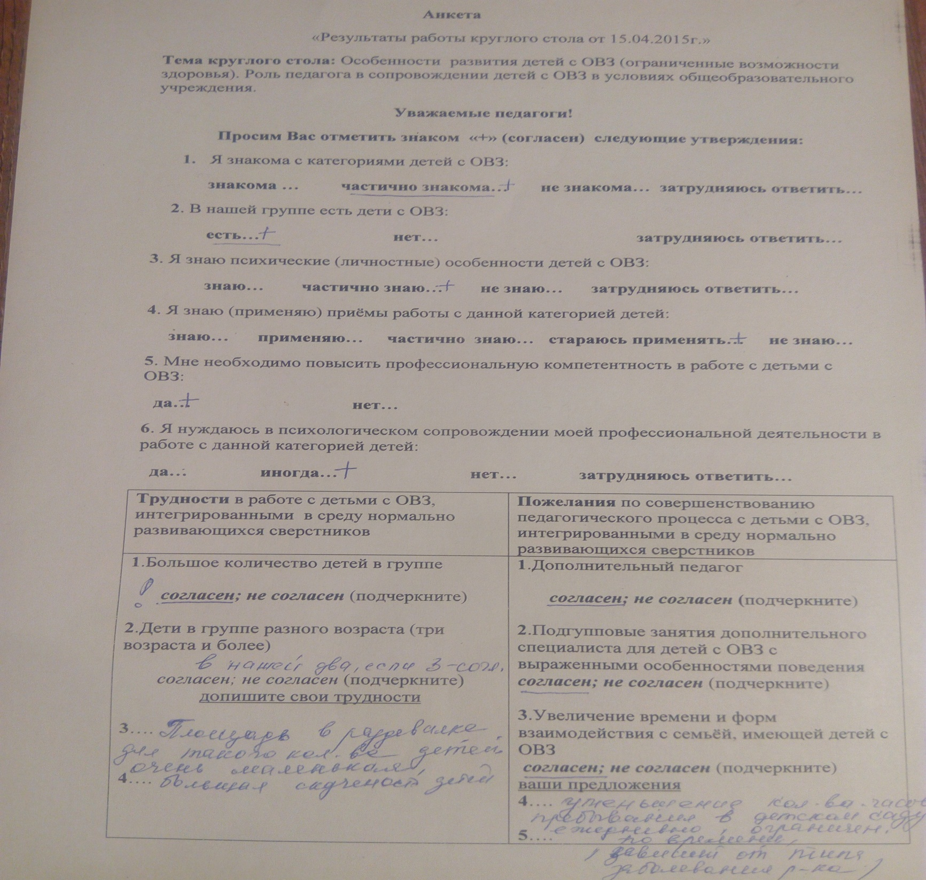

Slide 13
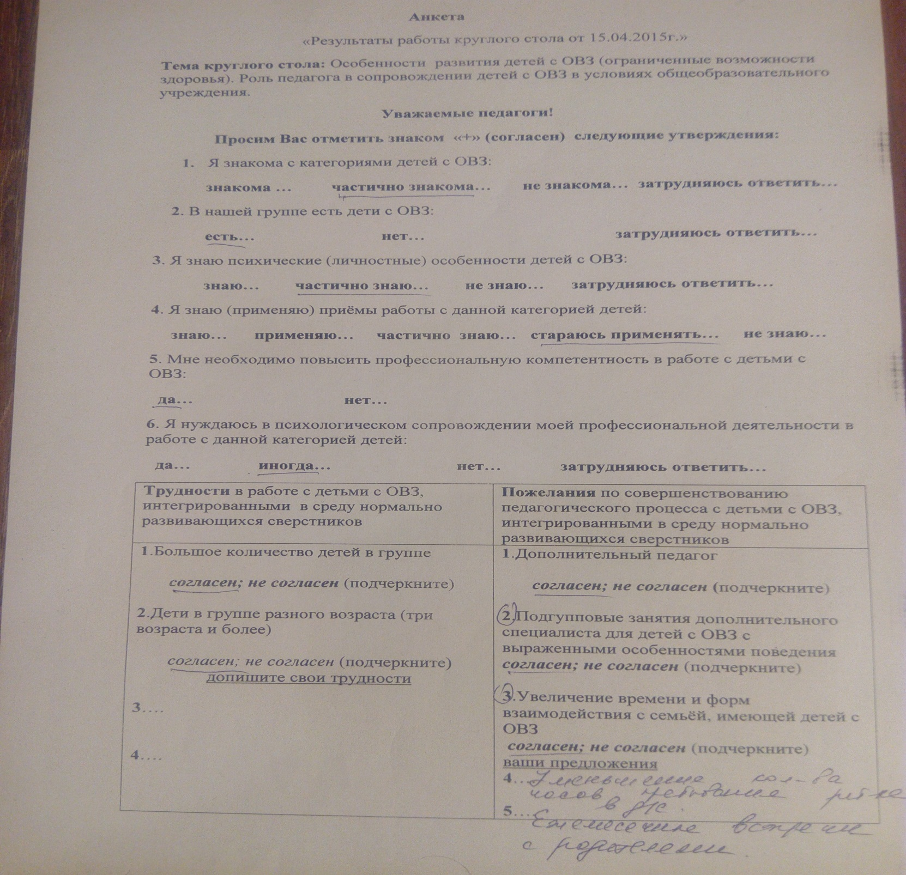

Slide 14
Формы работы:
-индивидуальное консультирование
-мастер-классы с открытым показом образовательной и режимных видов деятельности
-метод. объединения учреждения
-круглые столы
-памятки и мини-словари
-ПМПС(психолого-медико-педагогические советы)
-ПМПк(психолого-медико-педагогический консилиум)
-курсы повышения квалификации
-получение дополнительного специального образования

Slide 15
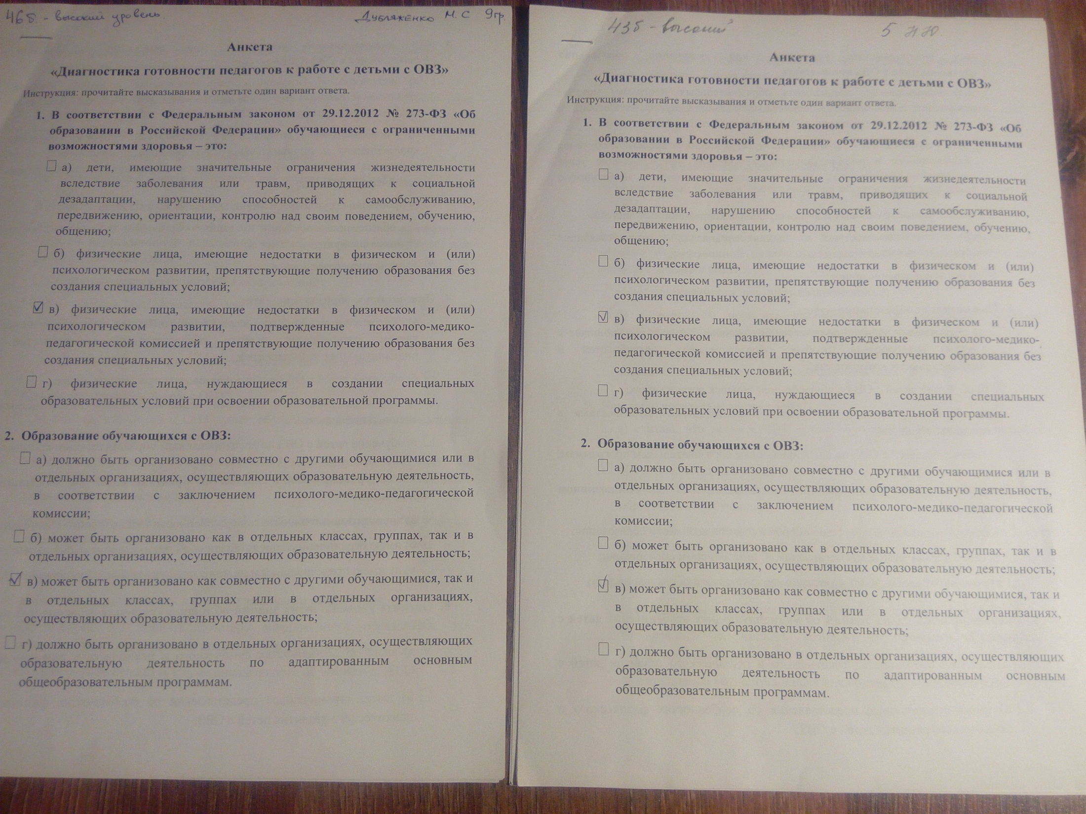

Slide 16
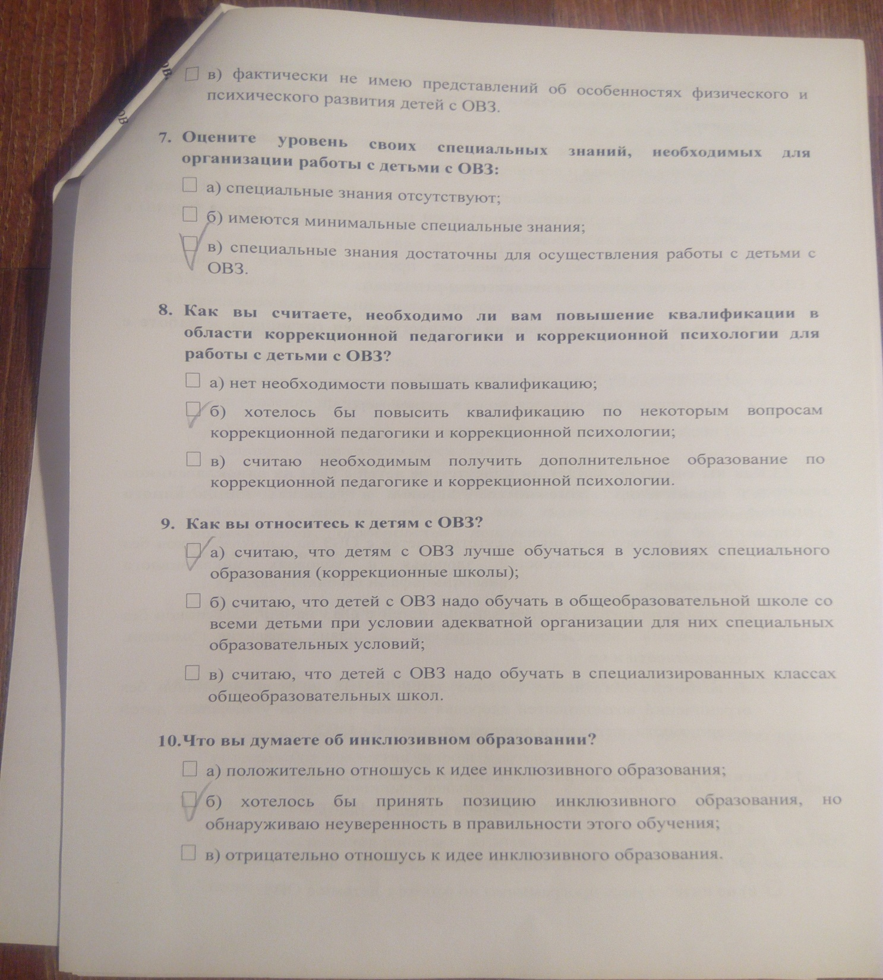

Slide 17
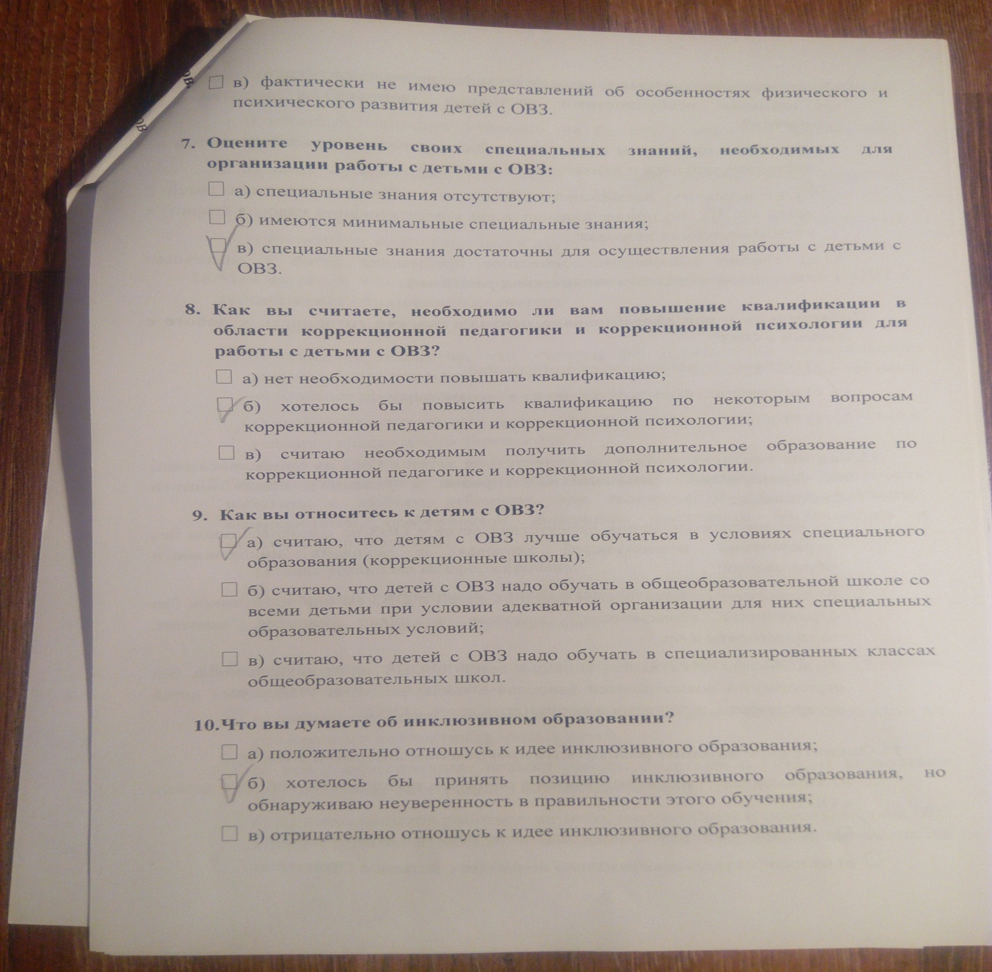

Slide 18
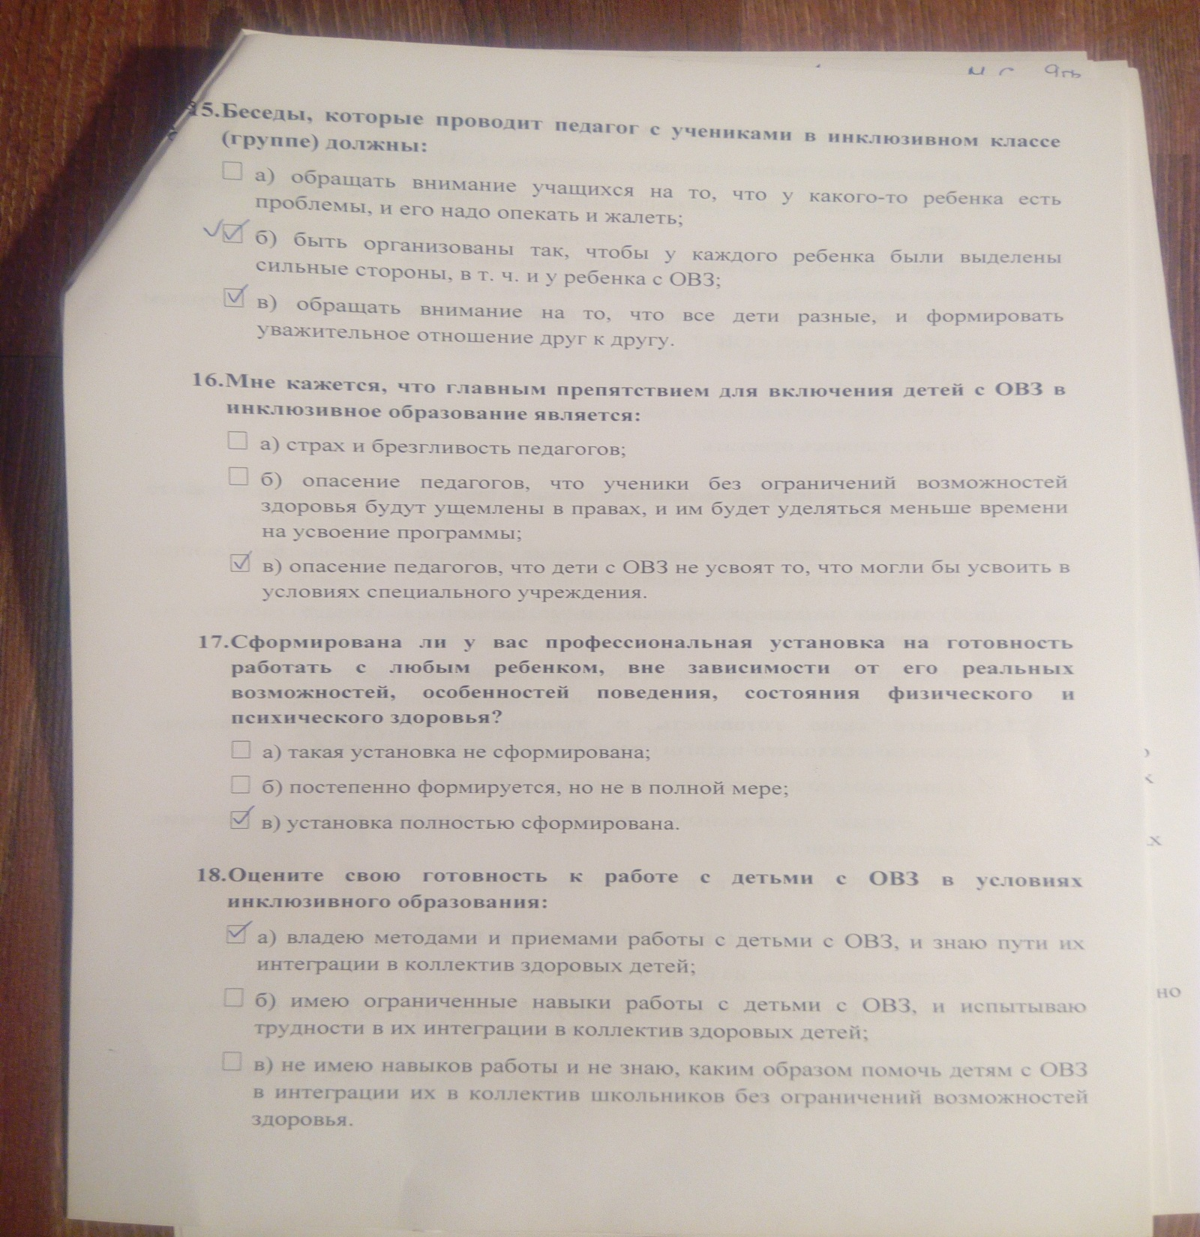

Slide 19
Год | Низкий уровень | Средний уровень | Высокий уровень
2015 | 4 | 7 | 1
2018 | 0 | 10 | 2

Slide 20
Показатели результативности:
- снижение тревожности при обсуждении вопросов и проблем инклюзивного обучения и воспитания
-повышение интереса к методикам коррекции нарушений и развития детей с ОВЗ
-повышение заинтересованности в положительной динамике развития ребёнка с ОВЗ
-повышение инклюзивной культуры в работе с семьями , воспитывающими ребёнка с ООП

Slide 21
Спасибо за внимание!

